Slide 1

Pohyblivost páteře
a zkoušky hodnotící
její pohyblivost.
Vyšetřovací metody, 1. ročník
Mgr. Emma Bílková, 29/10/2025
emma.rihakova@gmail.com, rihakova@post.vszdrav.cz

Slide 2
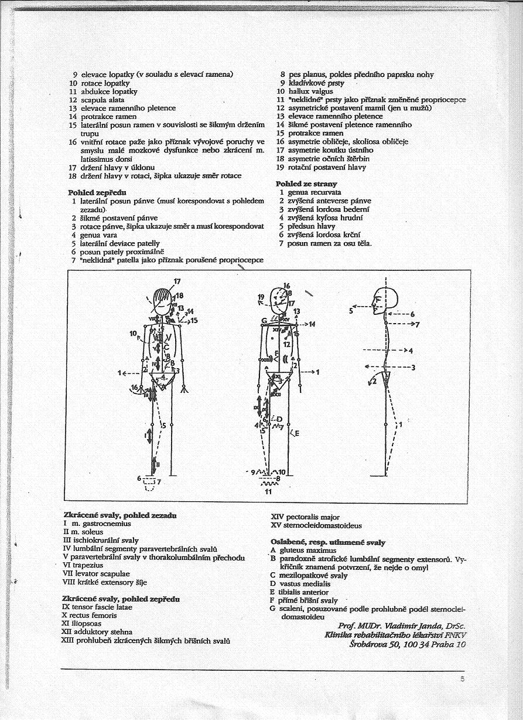

Slide 3
Opakování orientace
na páteři a pánvi

Slide 4
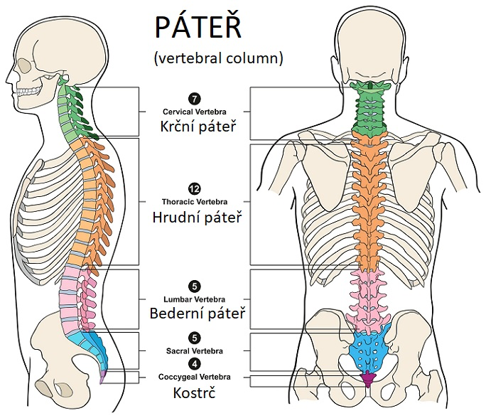
Orientace na páteři
processi spinosi – vychýlení? bolest?
processi transversi
C7 – prominující, ale ne vždy ten nejvíce prominující!
T3 – spojnice spina scapulae
T6 – mírně nad spojnicí dolních úhlů lopatek
L5 – spojnice SIPS, těsně nad sakrem
kostrč → palpace → orientace, zahnutí
přechodná místa AO/ CTh/ ThL/ CTh = riziková místa pro vznik traumatu
lordóza/ kyfóza/ skolióza

Slide 5
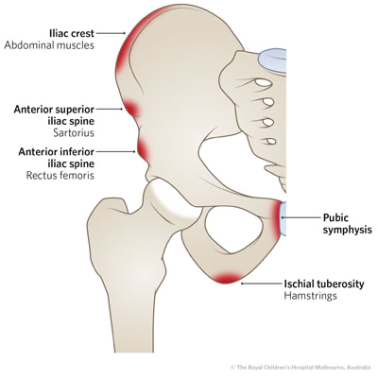
Orientace na pánvi
SIAS + SIAI
SIPS + SIPI
SI skloubení
symfýza
tuber ischiadicum

Slide 6
Vyšetření olovnicí
Olovnice = provázek 150 cm dlouhý se závažím na konci
Ukazuje nám osové postavení těla.
Zepředu: postavení trupu vzhledem k ose těla
→ processus xiphoideus – pupek (břicho se maximálně dotýká olovnice) – mezi špičky nohou
Zezadu: hodnotí osové postavení páteře
→ záhlaví – vrchol hrudní kyfózy – intergluteální rýha – mezi paty
Neprochází-li olovnice intergluteální rýhou, nazýváme skoliotickou odchylku jako dekompenzaci vpravo či vlevo.
Z boku: hodnotí osové postavení těla
→ zevní zvukovod – střed ramenního a kyčelního kloubu – 1–2 cm před zevní kotník

Slide 7
Proč potřebujeme dynamické vyšetření páteře?
plynulé/ omezené rozvíjení páteře
porovnání pohybu do obou stran v jedné rovině pohybu - ROM, plynulost pohybu, svalové napětí, bolest
před a po terapii → rozdíl?
bolest? lokální x vystřelující x ostrá x tupá
zvýraznění asymetrie, která není tak viditelná ve statickém stoji (např. u skolióz)
omezení
  jizvy, operované klouby (KYK, páteř), blokády, deformity, m. Bechtěrev/ m. Scheurmann, Parkinsonova choroba, výhřezy meziobratlových plotének, …

Slide 8
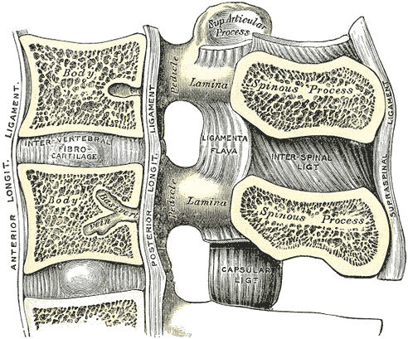
Spoje na páteři
chrupavčité – disci intervertebrales
vazivové – krátká/dlouhá ligamenta
  dlouhá
    ligg. longitudinale anterius/ posterius
    ligg. sacrococcygeum anterius/ dorsale profundum
    ligg. sacrococcygeum dorsale superficiale
  krátká
    ligg. flava (interarcualia)
    ligg. interspinalia + ligg. supraspinalia + lig. nuchae (C7–occiput)
    ligg. intertransversalia
kloubní – artt. intervertebrales (volná kloubní pouzdra umožňující pohyb)

Slide 9
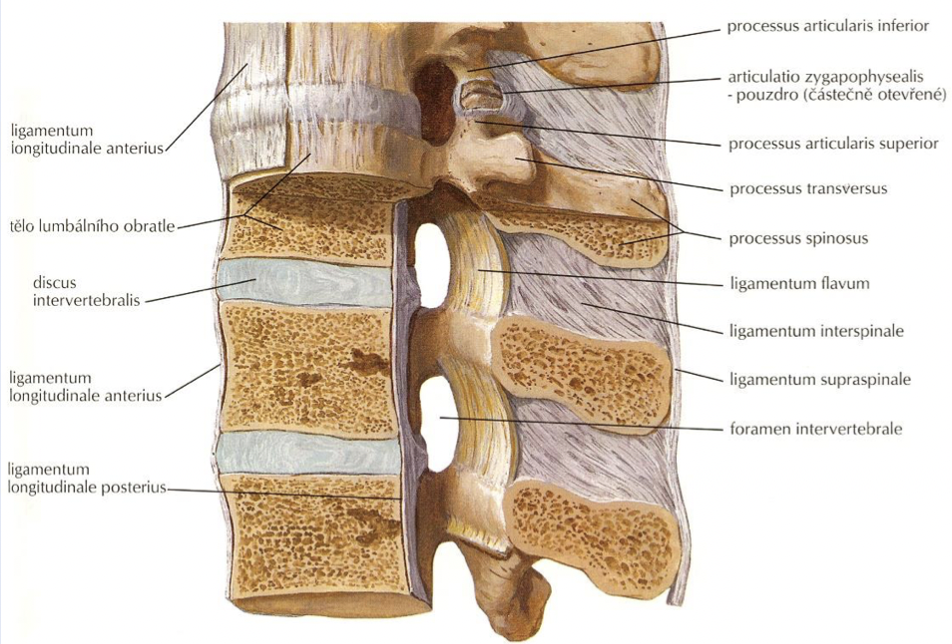

Slide 10
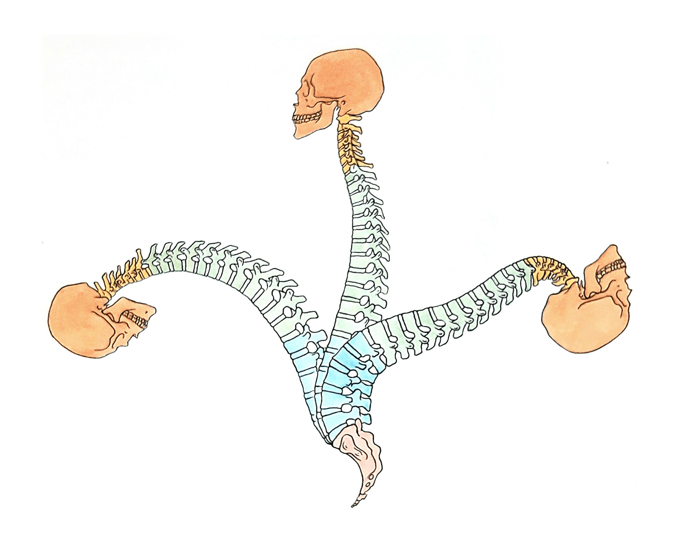
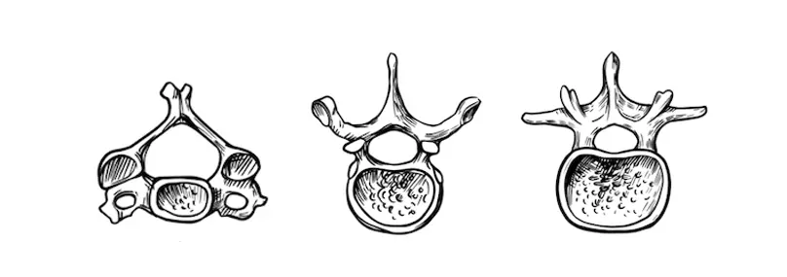
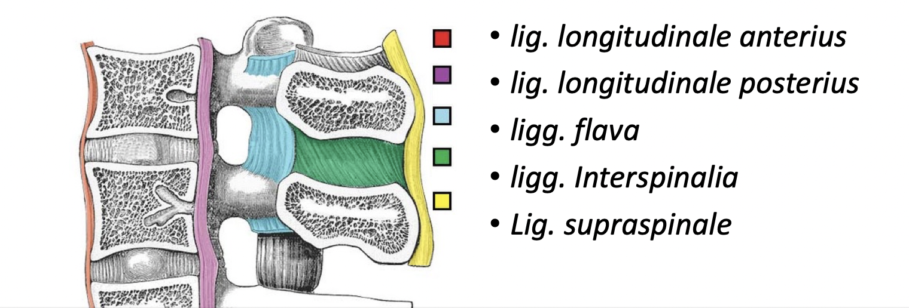

Slide 11
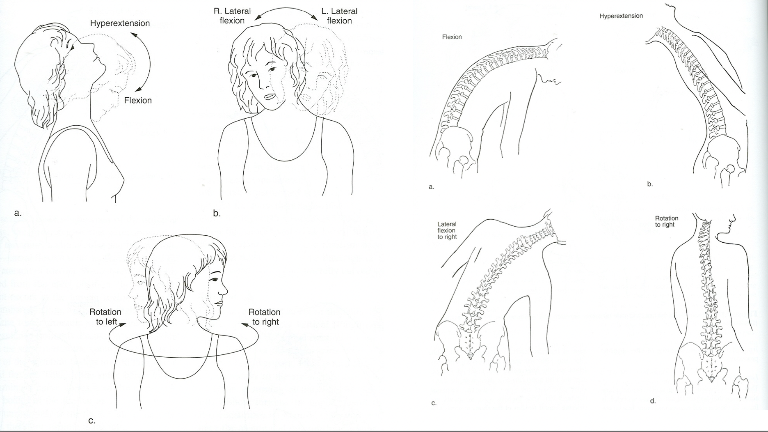

Slide 12
Vyšetření páteře
sledujeme
  plynulost, rozvíjí se v každém segmentu?
  jakým způsobem pacient pohyb předvede (bez/s obtížemi, bolestmi)
dynamické testy, měřící vzdálenosti na páteři, vyšetřují celý sektor páteře nikoliv jednotlivý segment mezi 2 obratli
  jednotlivý segment lze vyšetřit pružením vleže na břiše/ vsedě do flexe či extenze/ vsedě do rotace i lateroflexe

Slide 13
Vyšetření do anteflexe páteře
sledujeme
  plynulost, rozvíjí se v každém segmentu?
  jakým způsobem pacient pohyb předvede (bez/s obtížemi, bolestmi)
  při anteflexi lze určit podle gibu i skrytou skoliózu s omezením rotace v postižených segmentech
Cp - pozor na předkyv (art. AO) vs. předklon (celá Cp)
Thomayerova vzdálenost
  ukazuje a nespecificky hodnotí rozvíjení celé páteře do předklonu
  vzdálenost III. prstu od podložky
  norma: dotek prstu se zemí až 10 cm nad zem
  nad 30 cm jasná patologie
  POZOR na hypermobilitu, kompenzaci pohybu v kyčlích/ zkrácení flexorů kolen (tah hamstringů + pokrčení kolen během vyšetření)
  vyšetřujeme současně hypo/hypermobilitu

Slide 14
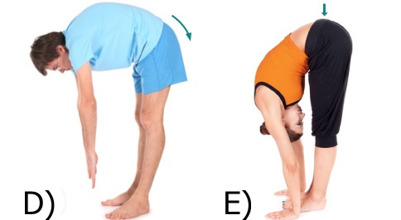
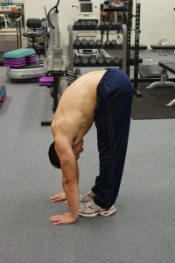
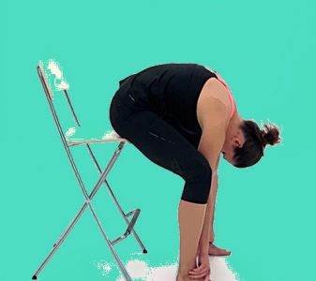
Vyšetření do anteflexe páteře

Slide 15
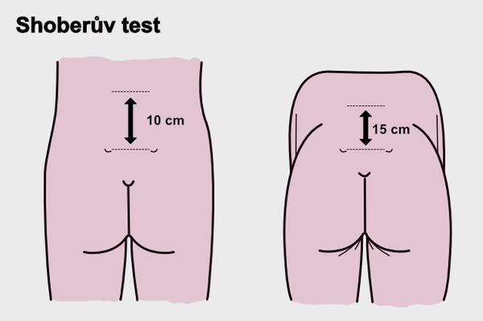
Vyšetření do anteflexe páteře
Schoberova vzdálenost
  rozvíjení Lp
  L5 –10 cm kraniálně → předklon → prodloužení o 4 cm
    měřeno od S1 – 10 cm kran. → prodloužení o 5 cm
  u dětí L5 –5 cm kraniálně → předklon → prodloužení o 2,5 cm
Stiborova vzdálenost
  rozvíjení Lp + Thp
  L5 (S1) – C7 → předklon → prodloužení o 7-10 cm
Ottova inklinační vzdálenost
  rozvíjení Thp
  C7 – 30 cm kaudálně → předklon → prodloužení o min. 3,5 cm
Čepojova vzdálenost
  rozvíjení Cp
  C7 – 8cm kraniálně → předklon → prodloužení o 2,5–3 cm

Slide 16
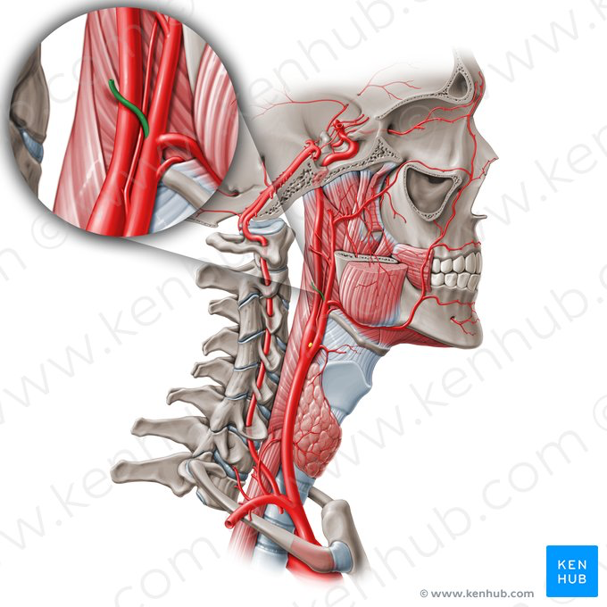
Vyšetření do retroflexe páteře
Ottova reklinační vzdálenost
  rozvíjení Thp do extenze
  C7 – 30 cm kaudálně → záklon → zkrácení o 2,5 cm
pozor při retroflexi Cp u starších lidí
bolesti hlavy x a. vertebralis
záklon hlavy jako kompenzace hyperkyfózy

Slide 17
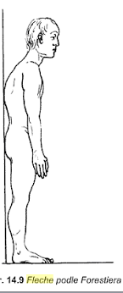
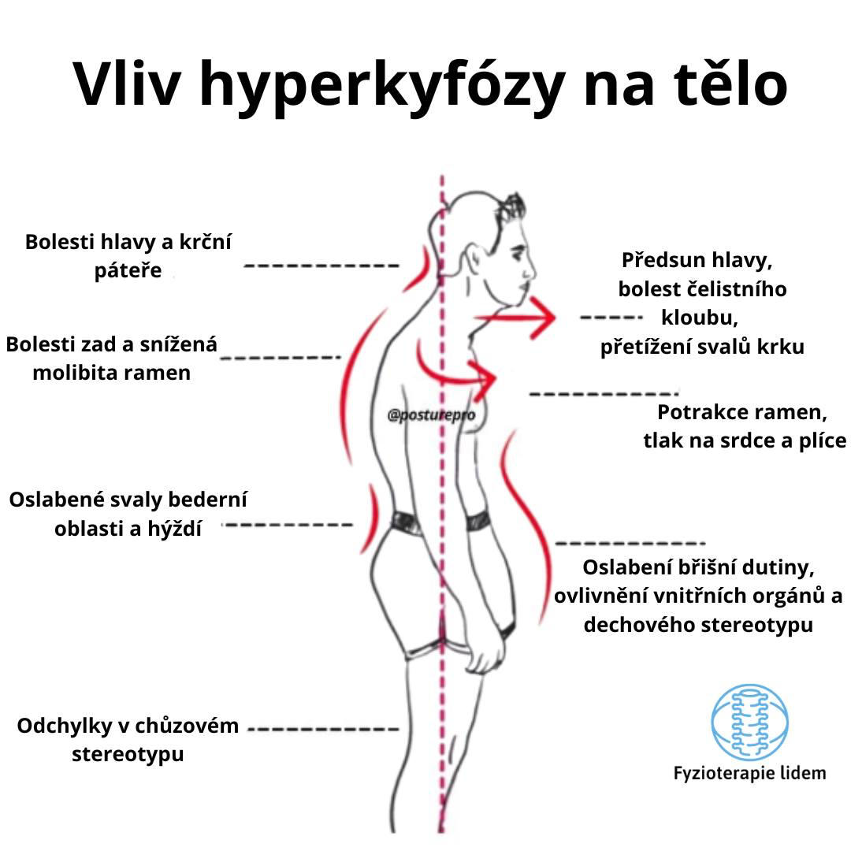
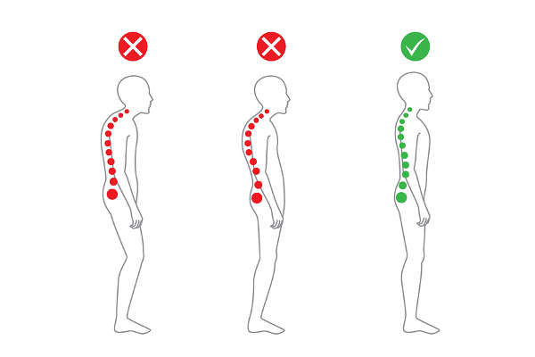
Vyšetření hyperkyfózy, předsunu hlavy
Forestierova fleche
  kolmá vzdálenost protuberantia occipitalis od stěny
  ve stoji (zády ke zdi)/ vleže
  od týlu nulová vzdálenost od zdi

Slide 18
Vyšetření lateroflexe páteře
paže podél těla
hlídat si, aby nedošlo k rotaci
popř. může stát pacient zády ke zdi
měříme vzdálenost daktylionu – podložka
v místě poruchy pozorujeme “zalomení” průběhu křivky spojující processi spinosi
v Cp je úklon spojen s rotací, v Thp je minimální a na 1° lateroflexe je 1° rotace

Slide 19
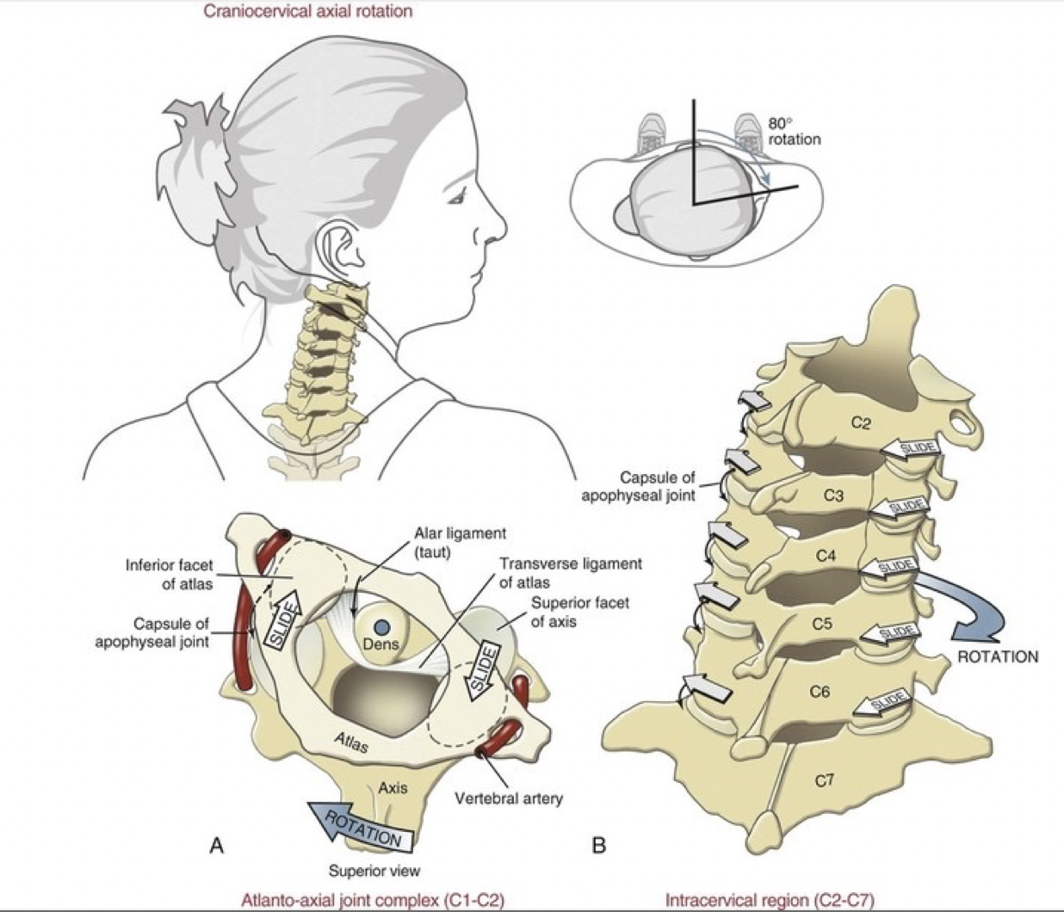
Vyšetření rotace (torze) páteře
vsedě obkročmo na lehátku
ve stoji s přidržením boků
vleže
celková rotace všech úseků = 90°
rotuje horní obratel na spodním
největší rotace mezi C1 a C2, pro odlišení rotace v horním sektoru Cp hlavu předkloníme, v dolním úseku hlavu zaklonit

Slide 20
Vliv postavení pánve na páteř
Lp lordóza závislá na AV/ RV pánve
vyšší aktivita přímých a šikmých bř. svalů → RV → snížení Lp lordózy→zvýšení zátěže na meziobr. disky Lp zejm. při zvedání těžkých břemen z předklonu
AV pánve (zkrácení m.iliopsoas, ochabnutí břišních sv.) se zvyšuje Lp loróza, snižuje sev zátěž meziobratlových plotének a zvyšuje se zátěž na KYK
sešikmení pánve
  nevyvážená aktivita mm. gluteii medii x mm. adductores, délka DKK, tvar nožní klenby

Slide 21
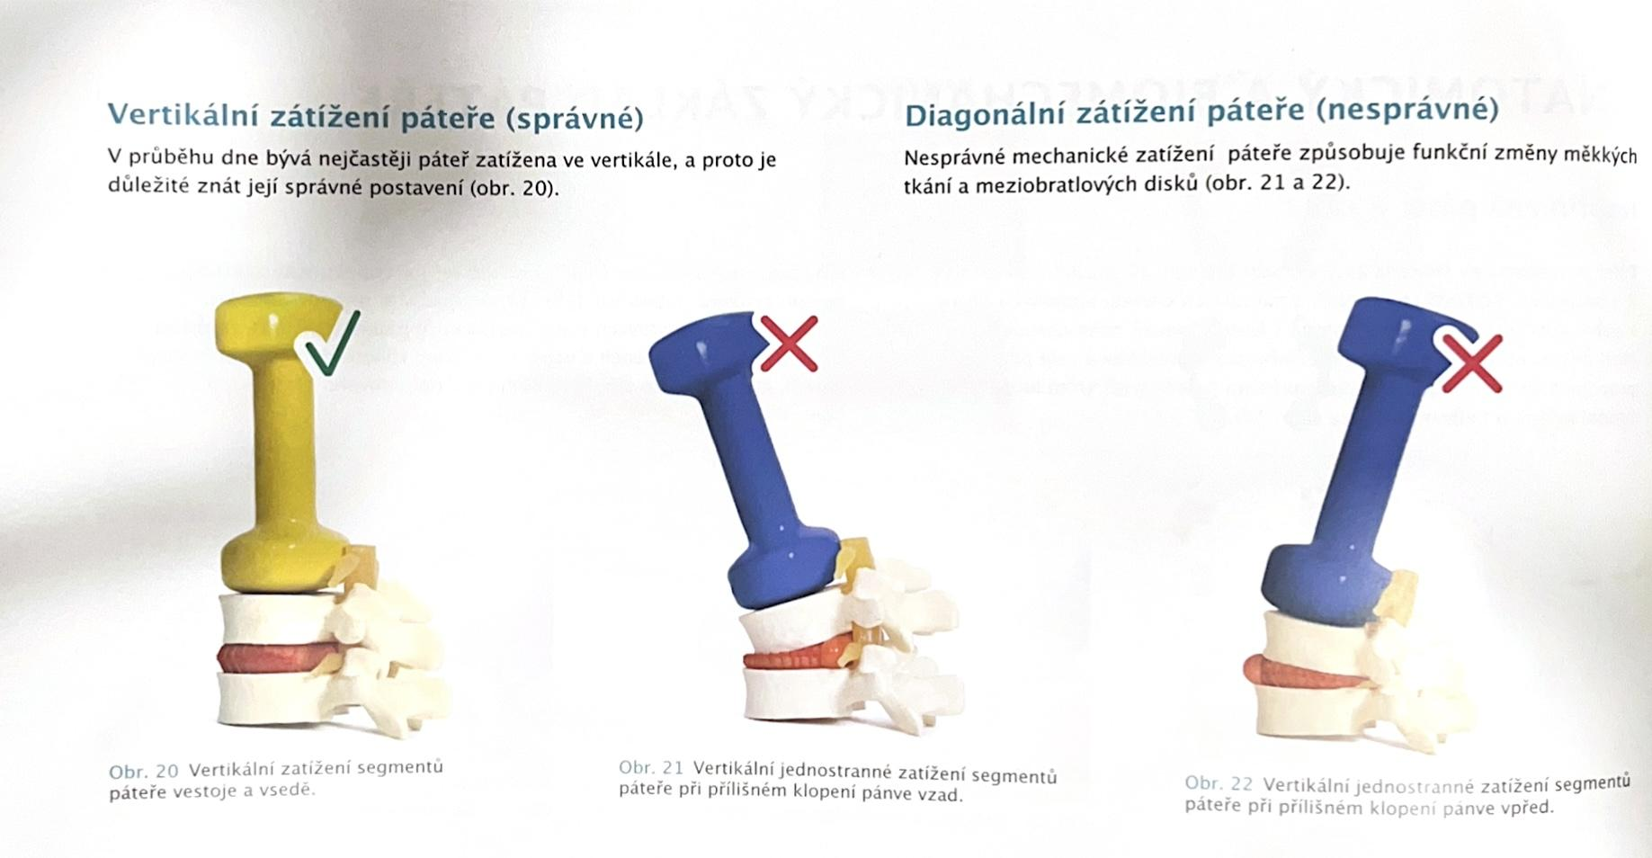
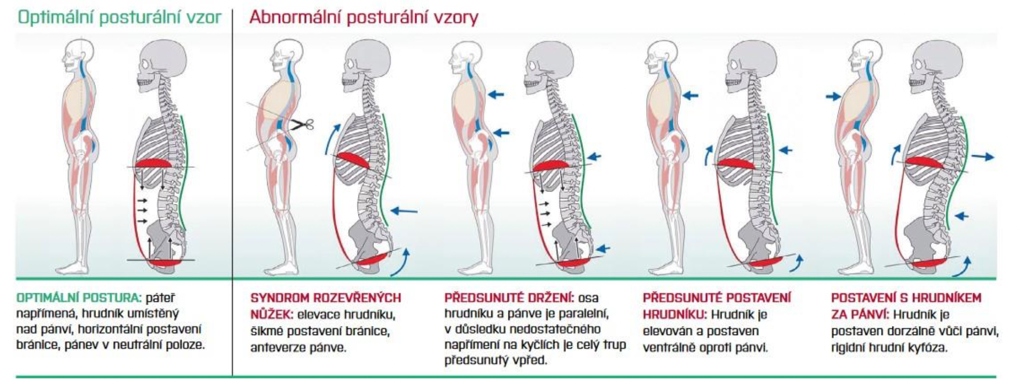

Slide 22
Vyšetření SI s předklonem trupu
palpace SIPS → předklon
SI posun (torze pánve) → nižší spina ve stoji se v předklonu stane tou kraniálnější = fenomén předbíhání
  sekundárně, vždy spojeno s hypertonem m. iliacus a zevních rotátorů kyčle
potvrzení SI blokády → spine sign = vzdálenost mezi trn L5 – SIPS → pokrčení kolena ve stoji na vyšetřované straně → norma je prodloužení vzdálenosti, při blokádě je vzdálenost neměnná

Slide 23
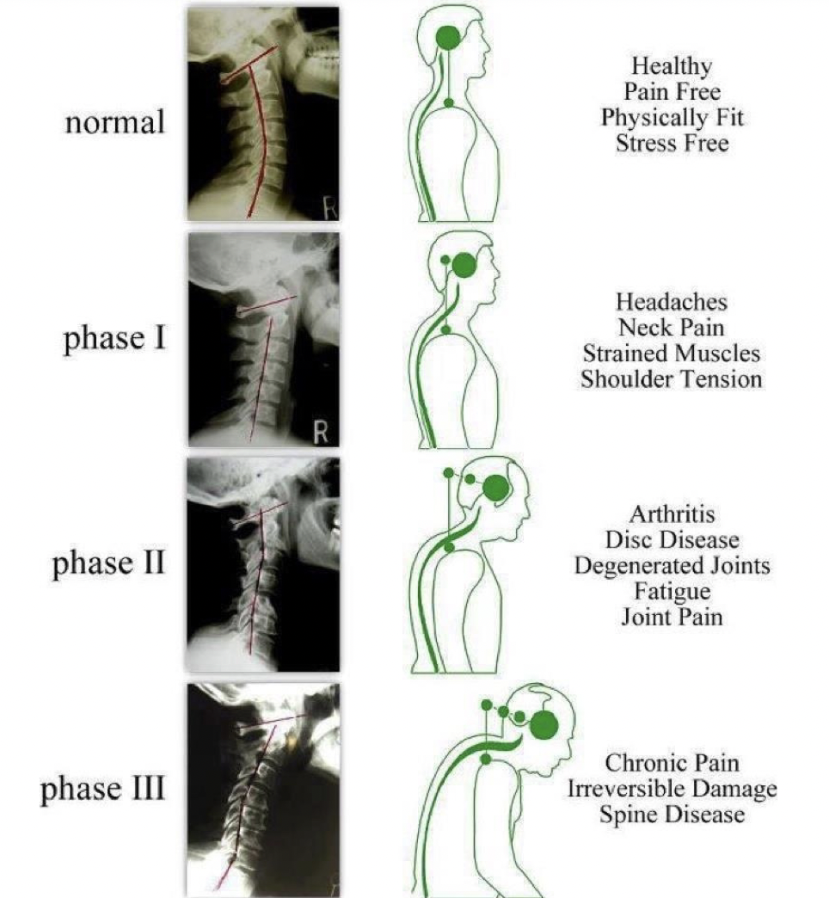
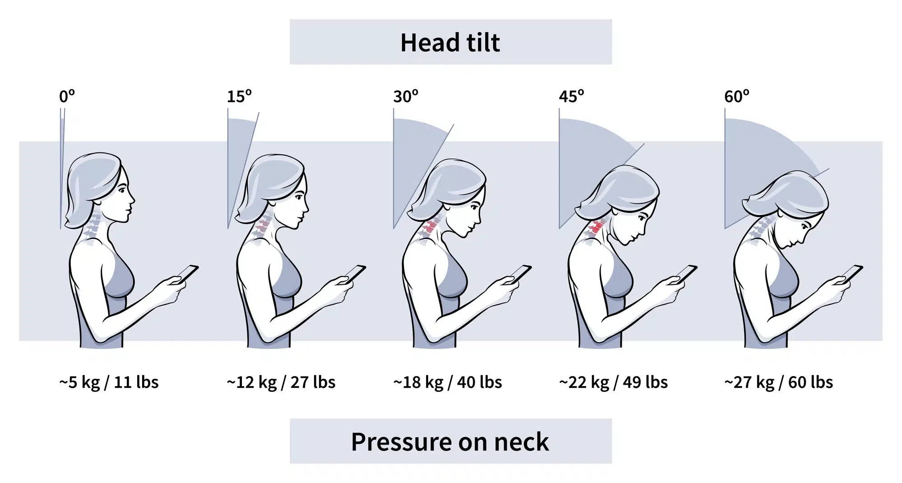
The neck syndrome
civilizační “onemocnění”

Slide 24
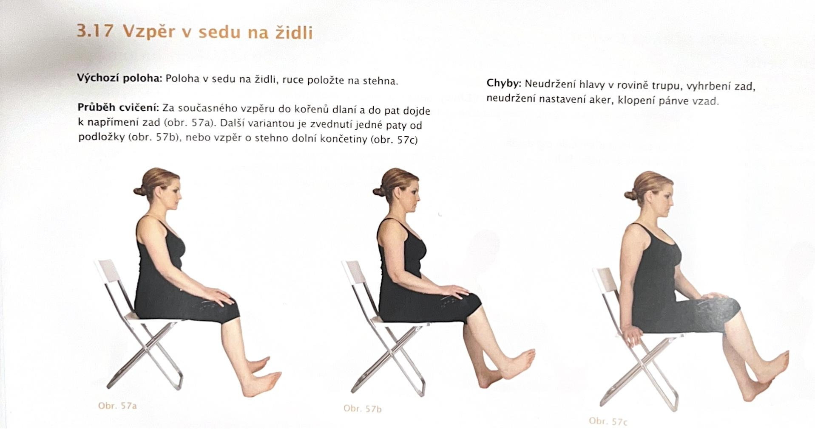
Napřímení páteře přes akra končetin
opora o chodidla → lepší funkce bránice + zlepšení napřímení páteře
cílené napřímení v rámci cvičení dle ACT
  ACT = akrální koaktivační terapie (PhDr. Ingrid Palaščáková Špringrová, Ph.D.)
  opora do kořenů dlaní a pat → svalová koaktivace → aktivní napřímení napřímení
vychází z psychomotorického vývoje

Slide 25
Odkazy
https://www.lf3.cuni.cz/3LF-2454-version1-vysetreni_pohyboveho_aparatu.pdf
VÉLE, F. Kineziologie. 2006. 1., Praha: Triton, ISBN 80-7254-837-9.
KOLÁŘ, Pavel, 2009. Rehabilitace v klinické praxi. 1. vyd. Praha: Galén. ISBN 978-80-7262- 657-1.

